Slide 1
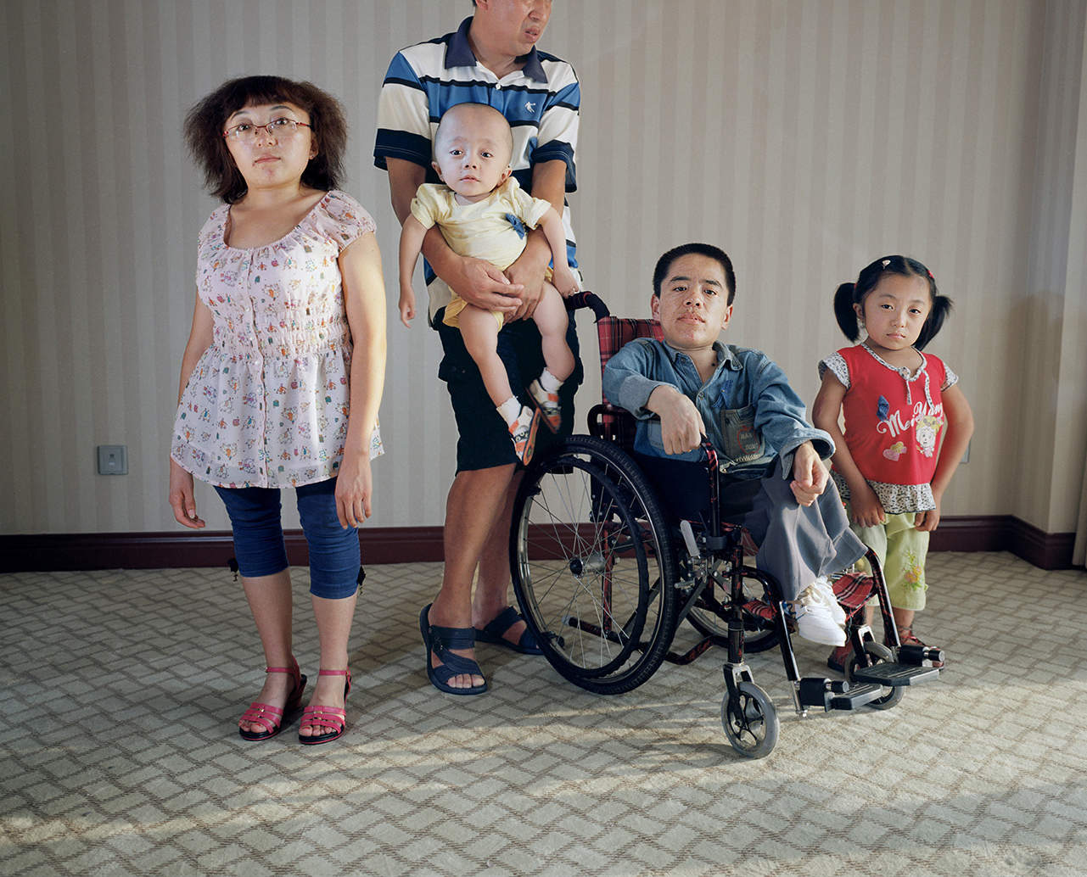
Universidad autónoma de Sinaloa facultad de medicina licenciatura en imagenologia
¨osteogénesis imperfecta¨
Alumna: santos duran gloria Estefany
Imagenologia pediátrica
Grupo 6-2
21-Abril-2020

Slide 2
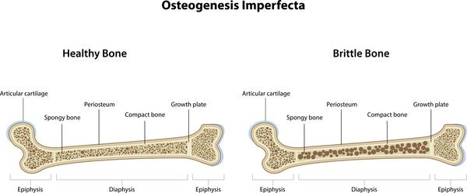
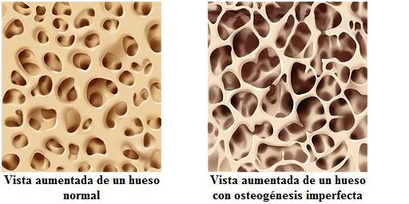
¿Qué es?
La OSTEOGENESIS IMPERFECTA (OI) es una enfermedad genética, autosómica dominante en la cual existe una anormalidad en la formación de colágeno tipo 1.
Este defecto produce una DEBILIDAD y FRAGILIDAD ósea de diversos grados de severidad y subsecuentemente fracturas patológicas, además de afectar otros tejidos.

Slide 3
Clasificación de oi

Slide 4
Tipos de oi

Slide 5
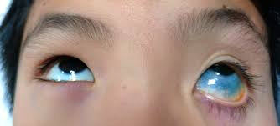
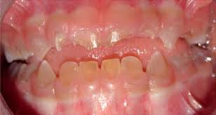
Características
Fragilidad ósea
Escleróticas azules
Dientes opalescentes
Hipoacusia
Deformidad de huesos largos y columna vertebral
Retraso del desarrollo motor
Talla baja
Hiperextensibilidad articular

Slide 6
Diagnostico de oi
RADIOGRAFIAS DE:
Cráneo
Tórax
Huesos largos
Pelvis
Densitometría ósea
También es posible analizar la síntesis de colágeno en la biopsia de piel.

Slide 8
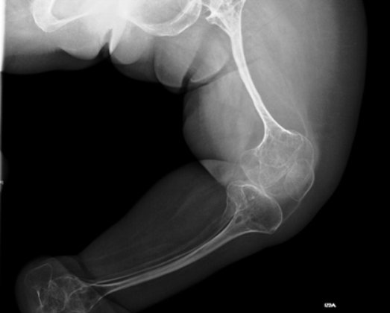

Slide 9
